Slide 1


« Qui suis-je en train de devenir quand je suis toujours à accomplir? »
~ P^{re} Mary Crossan
^{Dre} Dusya Vera

Slide 2
QUI NOUS SOMMES
L'Ian O. Ihnatowycz Institute for Leadership vise à former des citoyens du monde qui ont une force de caractère, veulent faire une différence et contribuent à l'épanouissement des équipes, des organisations, des communautés et des sociétés.
RECHERCHE
RAYONNEMENT
PROGRAMME
ÉTUDIANT
ENSEMBLE DU CAMPUS

Slide 3

NOS DÉBUTS
Une exploration de la crise financière de 2008

Slide 4
MENTIMETER
Comment décririez-vous le caractère d'un leader?

Slide 5
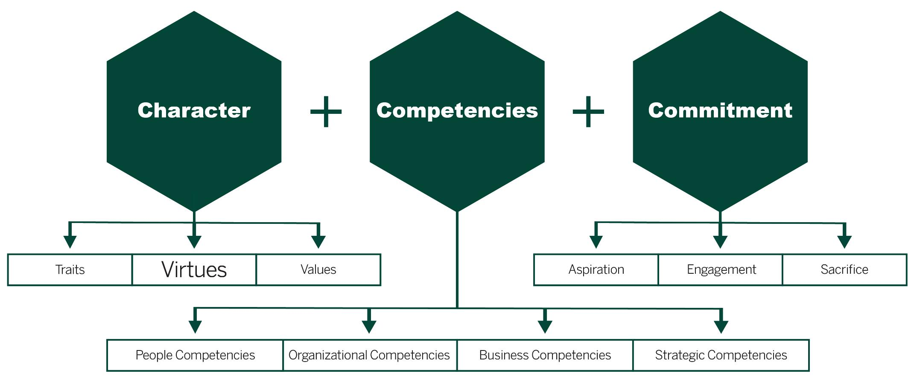
LE LEADER EFFICACE
Le leadership est lié au caractère, aux compétences et à l'engagement.

Slide 6
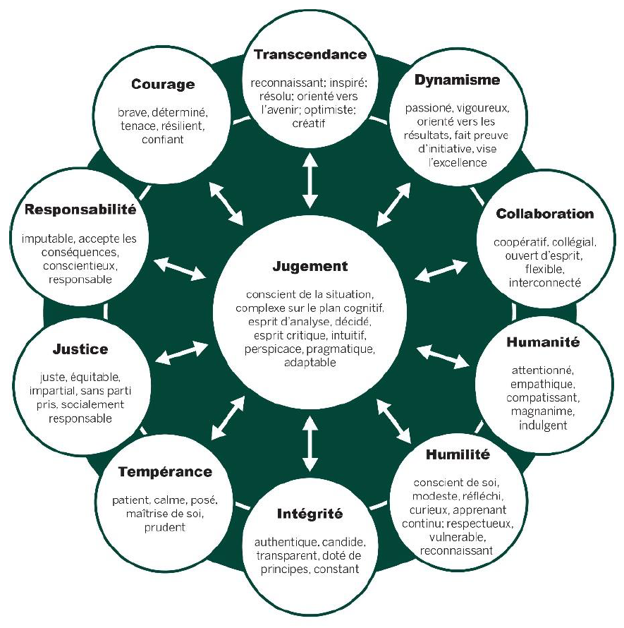
NOTRE CADRE
Le caractère est une « habitude d'être ».
Le jugement fondé sur le caractère favorise un rendement supérieur, une excellence durable et le bien-être
Crossan, M. ; Byrne, A. ; Seijts, G. Reno, M. ; Monzani, L., Gandz, J. : "Toward a Framework of Leader Character in Organizations" Journal of Management Studies, 2017

Slide 7
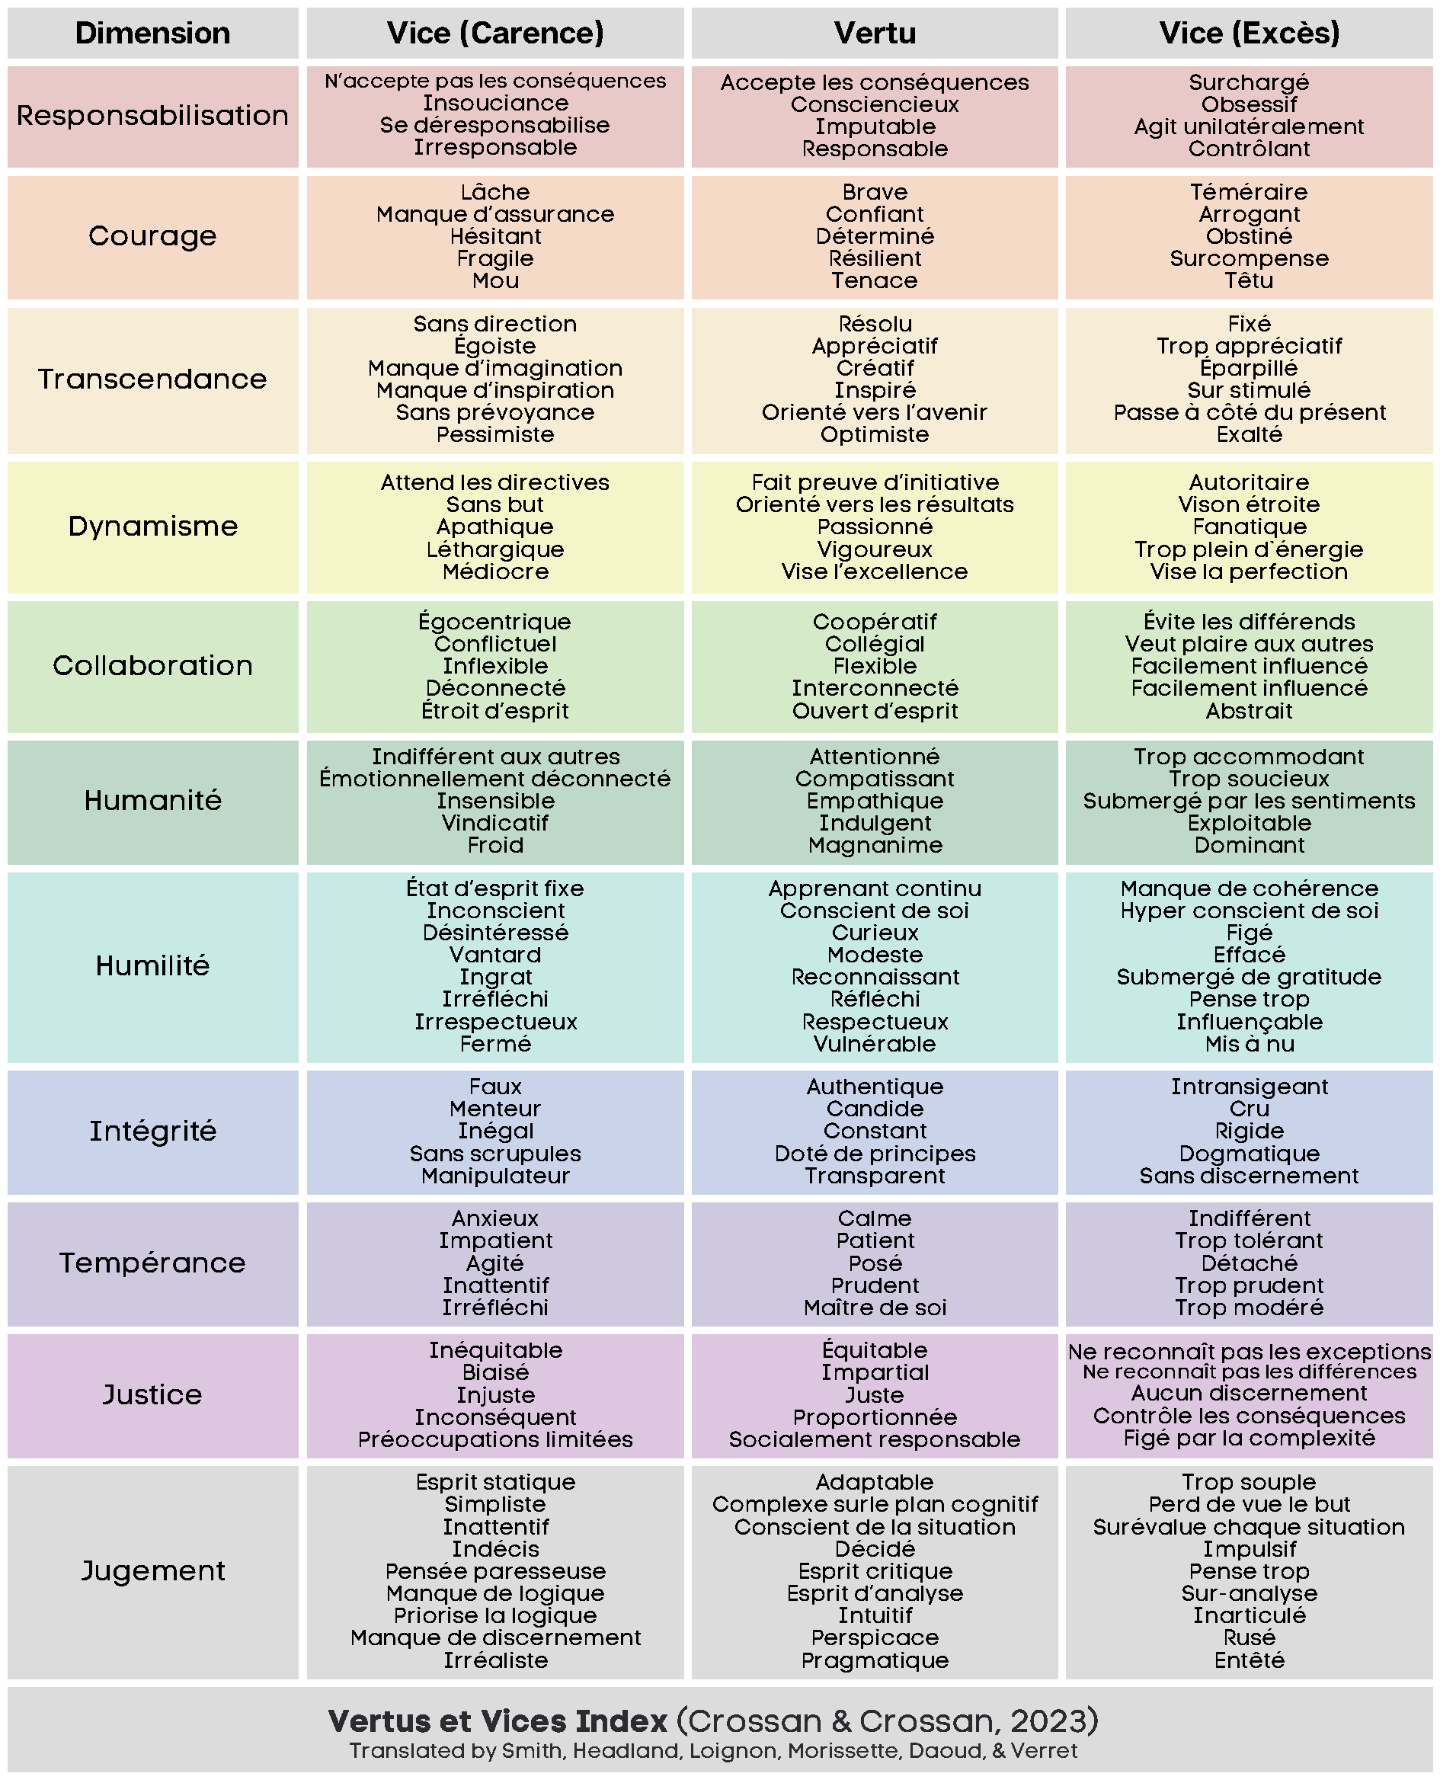
QUALITÉS ET DÉFAUTS
Courage / Confiant
Peu d’assurance Arrogant
(insuffisant) (non fondé)
Coopératif / Évite les conflits
Égocentrique Évite les conflits
(insuffisant) (non fondé)
Intégrité / Doté de principes
Sans principes Dogmatique
(insuffisant) (non fondé)

Slide 8
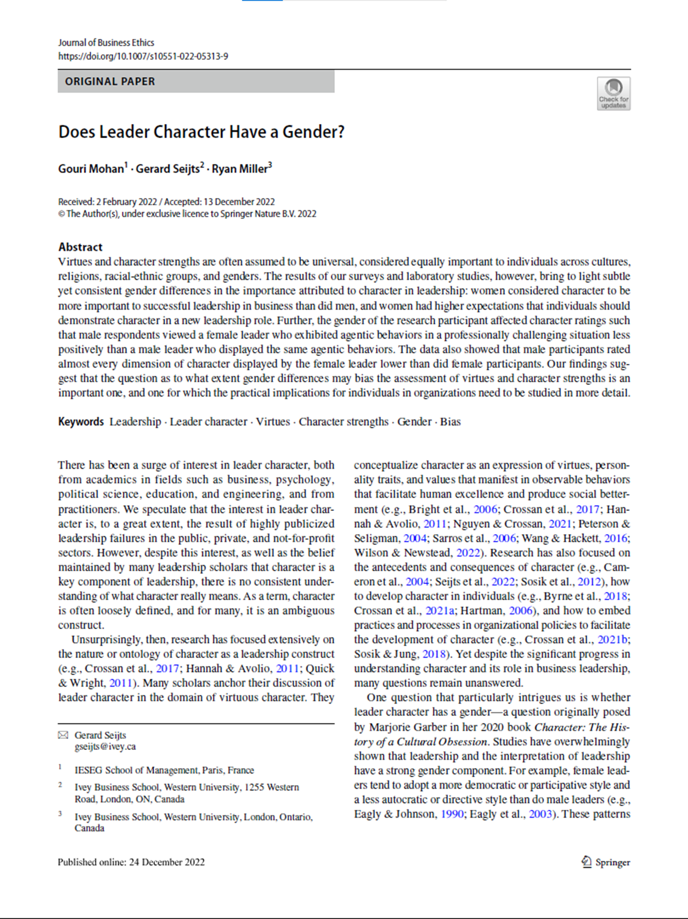
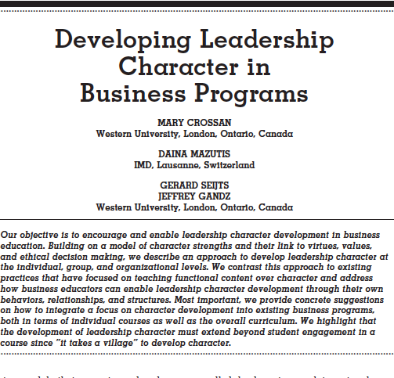
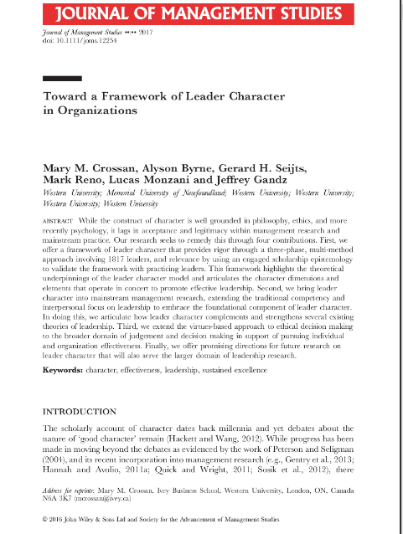
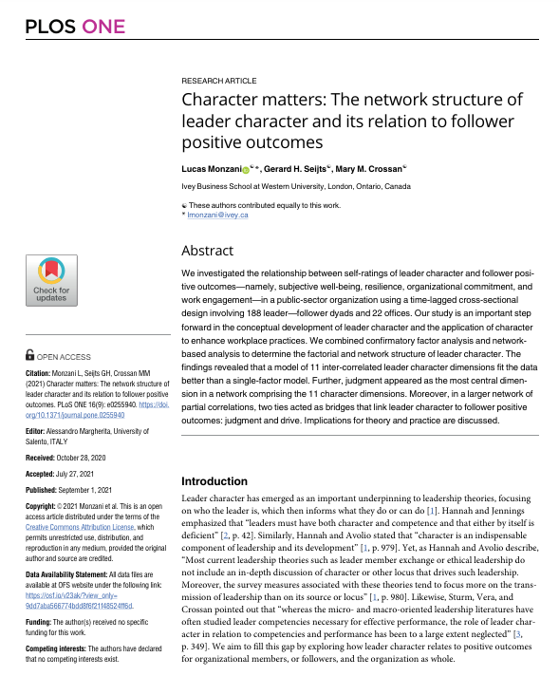
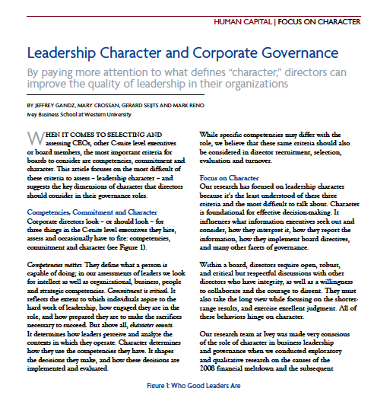
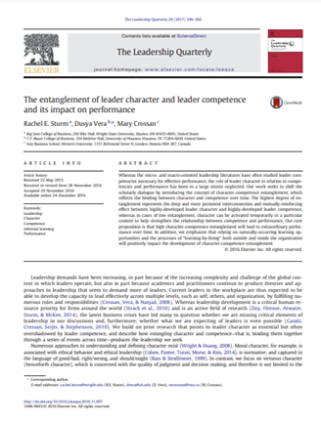
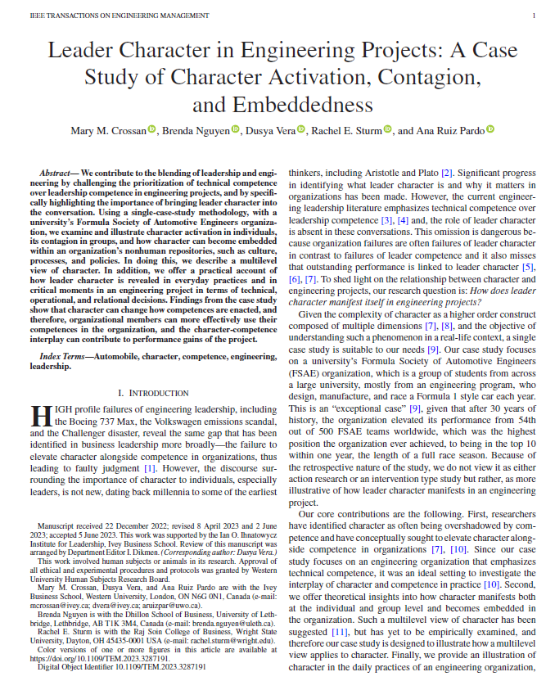
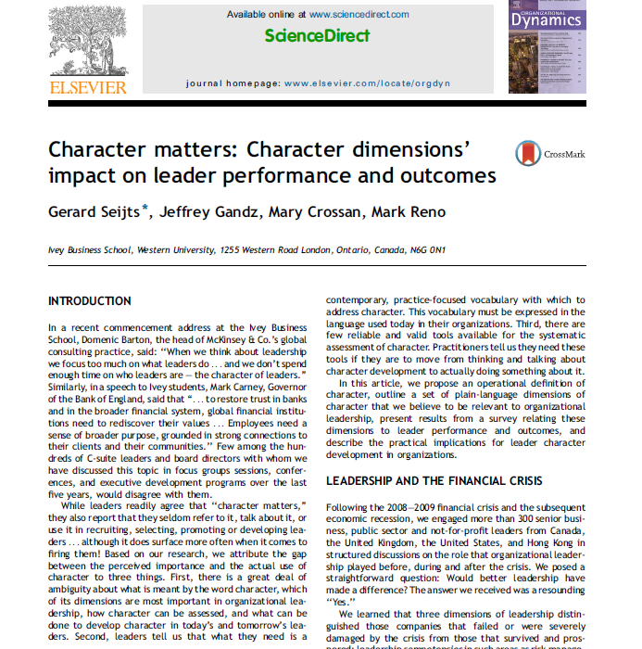

RECHERCHE

Slide 9




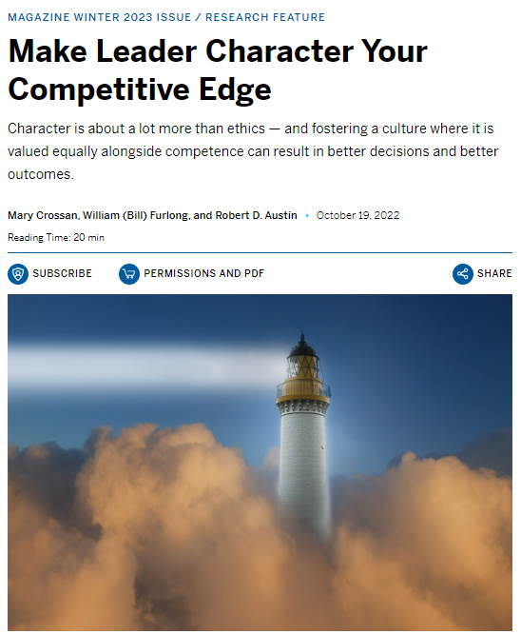
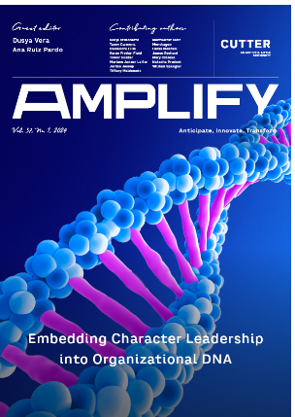
DE LA RECHERCHE À LA PRATIQUE

Slide 10


FONDÉ SUR DES DONNÉES PROBANTES
Gagnants de 2024
« Evidence-based Leadership Development Program »
de l’Academy of Management – Management Education Development (MED) Division

Slide 11
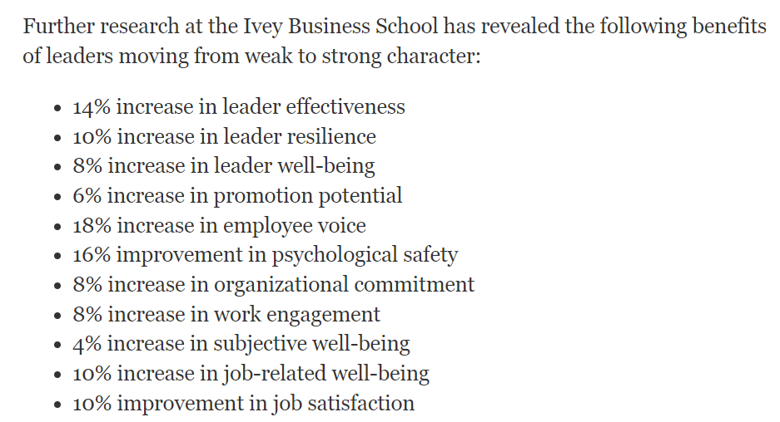
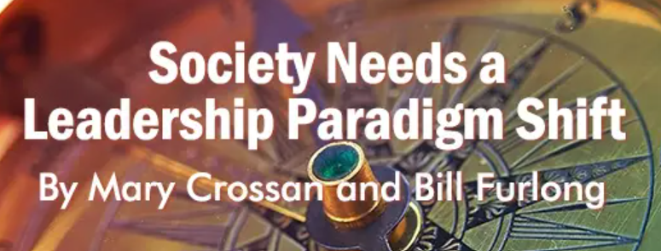
Basé sur les bases de données utilisées dans :
Crossan, M. M., Byrne, A., Seijts, G. H., Reno, M., Monzani, L., & Gandz, J. (2017). Toward a framework of leader character in organizations. Journal of Management Studies, 54(7), 986-1018.
Monzani, L., Seijts, G. H. et Crossan, M. M. (2021). Character matters: The network structure of leader character and its relation to follower positive outcomes. PLoS One, 16(9), e0255940.
FONDÉ SUR DES DONNÉES PROBANTES
https://www.leadershipnow.com/leadingblog/2023/12/society_needs_a_leadership_par.html

Slide 12
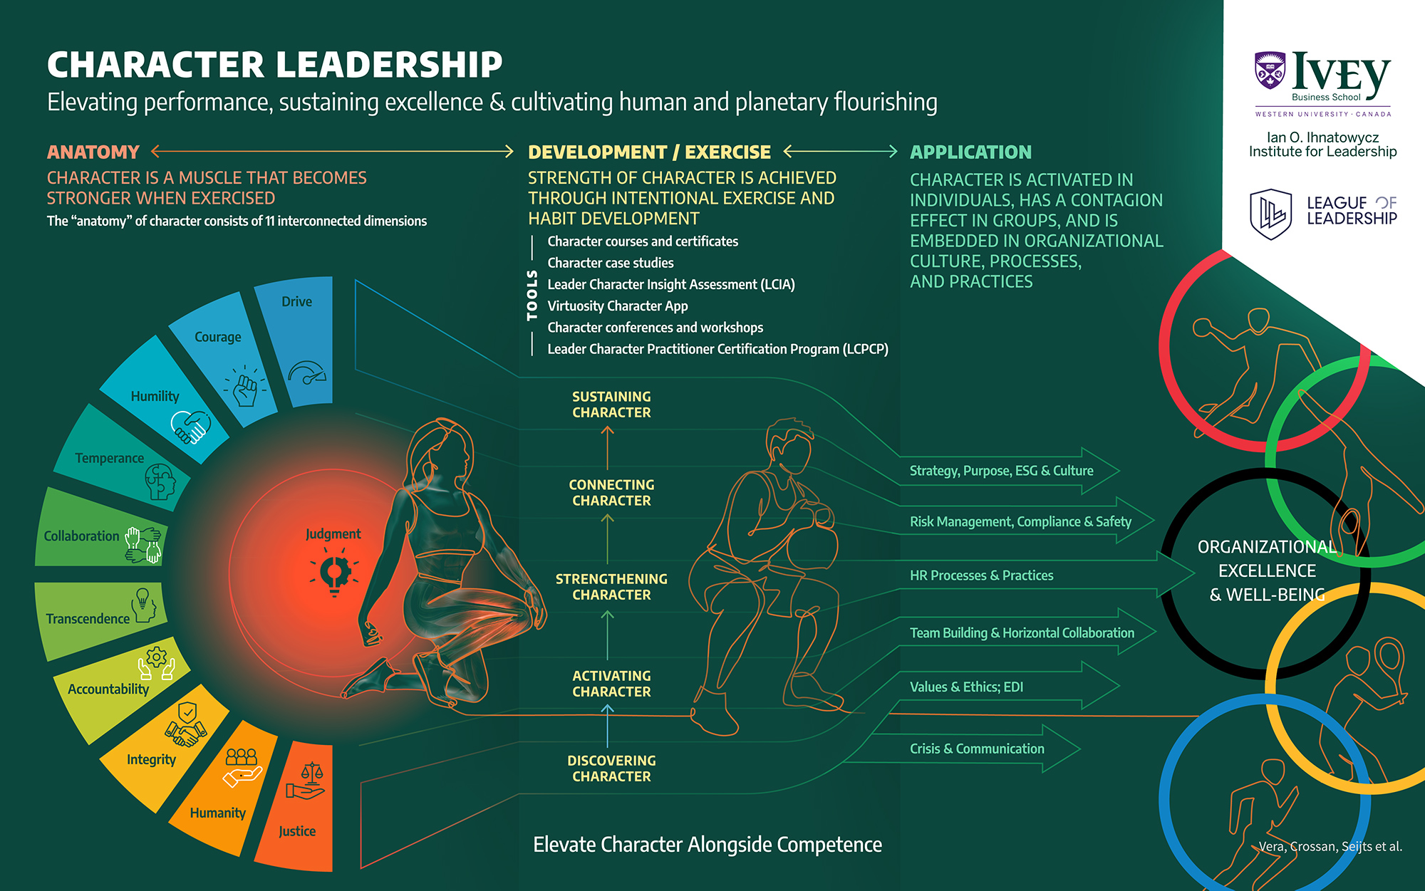

Slide 13

Qui suis-je en train de devenir quand je suis toujours à accomplir?
~ P^{re} Mary Crossan
COMMENT LE CARACTÈRE SE DÉVELOPPÉ?
Suis-je en train de devenir plus courageux ou moins courageux?
Plus humble ou moins humble?
Plus ou moins de patience?

Slide 14
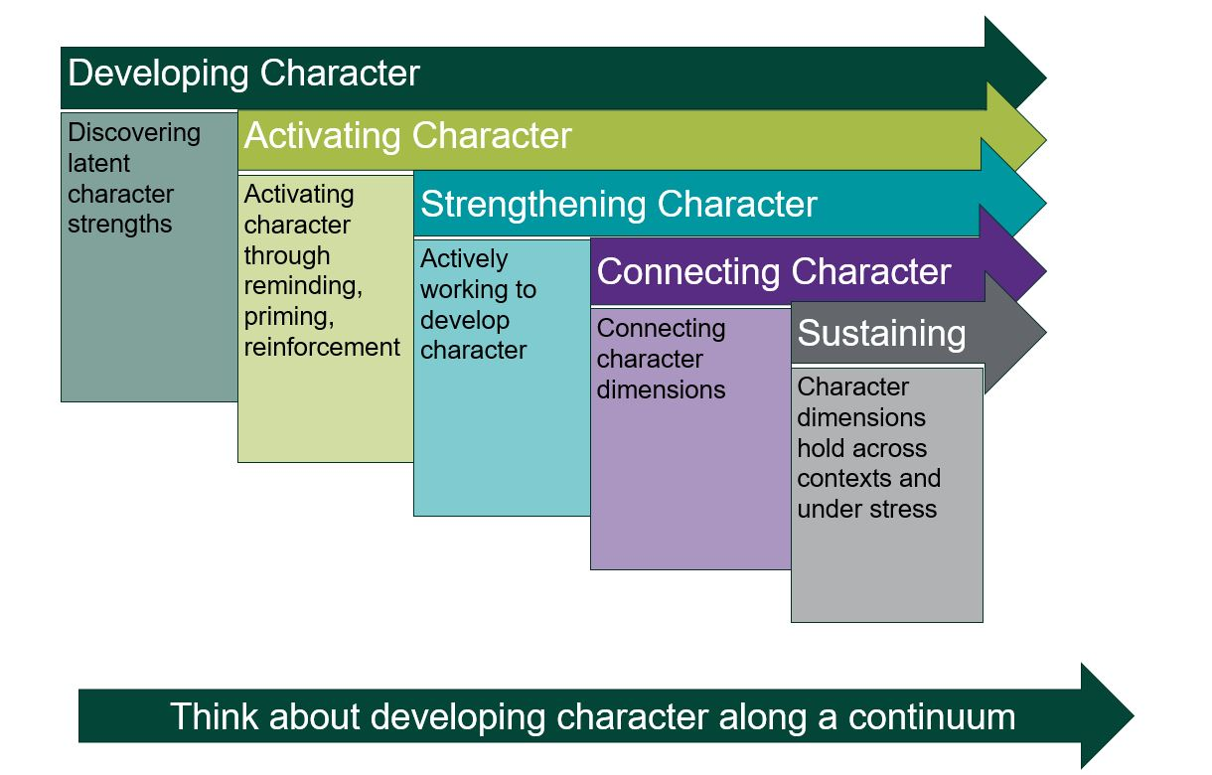
DÉVELOPPEMENT DU CARACTÈRE
Crossan, Ellis & Crossan, 2019

Slide 15
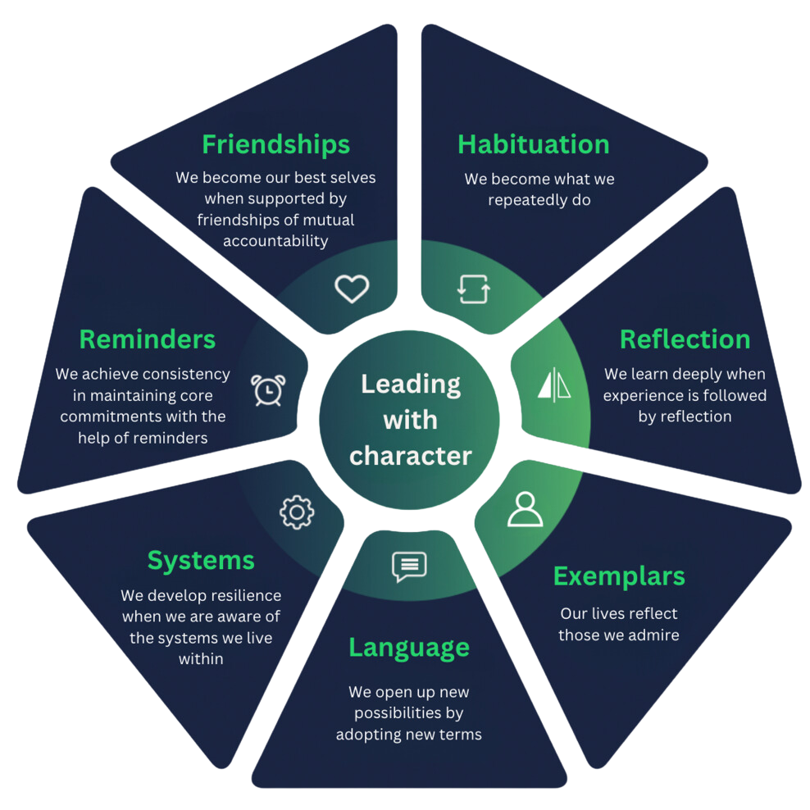


SEPT STRATÉGIES POUR LE DÉVELOPPEMENT DU CARACTÈRE
Lamb et al, 2021

Slide 16

BASE DU DÉVELOPPEMENT DU CARACTÈRE
Contexte, environnement, situation
Cognition
Comportement
Affect : Humeur, sentiments, émotions
Physiologie
Crossan, Ellis & Crossan, 2021, 2023

Slide 17
LES SYSTÈMES D'AIDE AU DÉVELOPPEMENT DU CARACTÈRE
Aptitude
Attitude
Pairs
Mode de vie
Culture
Perception de la facilité ou de la difficulté à cultiver les qualités
Présence de pratiques visant à soutenir ou à inhiber les qualités
Perception de résultats favorables ou défavorables
Comportements normatifs axés sur les qualités ou non
Les personnes importantes soutiennent ou inhibent
Crossan & Crossan, 2023

Slide 18


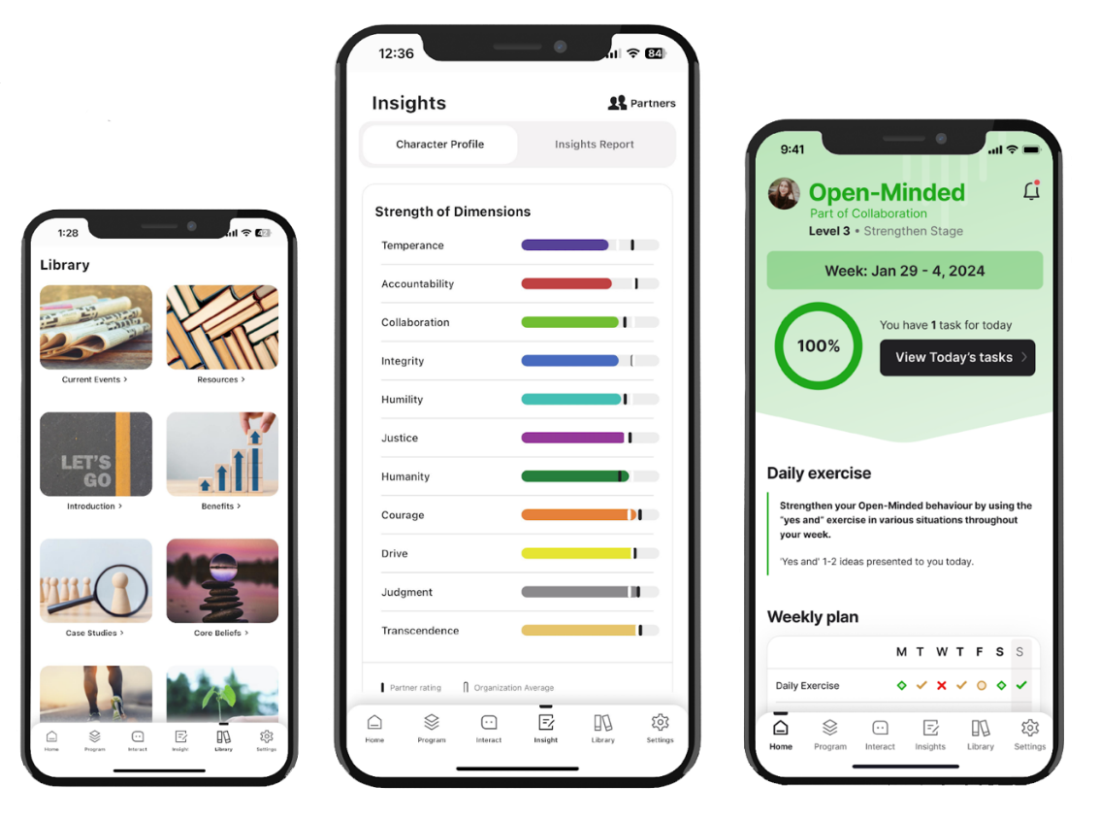
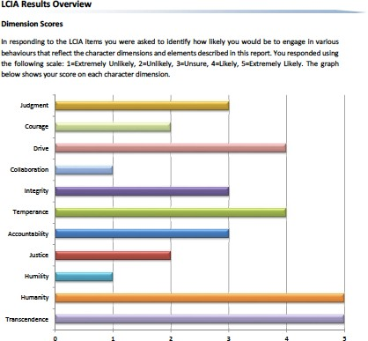
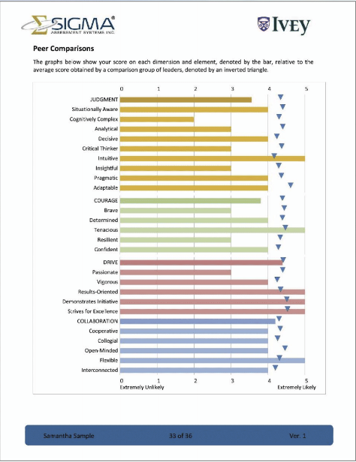
OUTILS DE DÉVELOPPEMENT DU CARACTÈRE
Évaluation intuitive du caractère de leader (ÉICL)
Application Virtuosity

Slide 19
Dimensions du caractère | Suggestion(s) d'exercice(s)
Toutes les dimensions | Écouter de la musique
Responsabilité | Identifiez une personne ou une chose dont vous êtes responsable au quotidien et assumez vos responsabilités.
Courage | Mettez en œuvre un processus de préparation plus complet. Faites une chose en dehors de votre zone de confort.
Transcendance | Fixez des intentions. Recadrez les tâches pour inspirer
Volonté | Définissez et mesurez votre réussite. Améliorez les éléments de base (alimentation, exercice physique, sommeil).
Collaboration | Choisissez chaque jour une conversation où l'on dit « oui et » plutôt que « non mais ».
Humanité | Trouvez un point commun et une différence avec un coéquipier
Humilité | Remerciez les personnes qui ont contribué à vos succès. Réfléchissez chaque soir. Liste de gratitude.
Intégrité | Mettez en œuvre des mesures qui correspondent à vos valeurs/convictions.
Tempérance | Exercice de respiration profonde. Entraînement à la pleine conscience.
Justice | Identifiez un cas d'injustice par jour; examinez les raisons de son existence.
Jugement | Distinguez l'intuition des pensées analytiques qui gouvernent vos actions. Hiérarchisez les engagements.

Slide 20
EXERCICE INFORMEL D'AUTO-ÉVALUATION
Évaluez-vous sur une échelle de probabilité de 0 à 10, 0 correspondant à « jamais adopté le comportement » et 10 à « toujours adopté le comportement ».
Dressez la liste des dimensions, de la plus forte à la plus faible.

Slide 21
MENTIMETER
Classez vos dimensions de caractère de la plus forte à la plus faible.

Slide 22
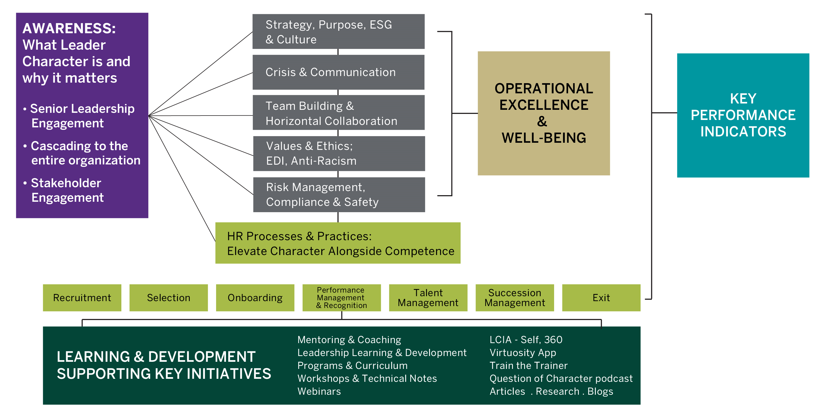
FEUILLE DE ROUTE STRATÉGIQUE DU CARACTÈRE DU LEADER

Slide 23
CULTURE AXÉE SUR LE CARACTÈRE

Slide 24
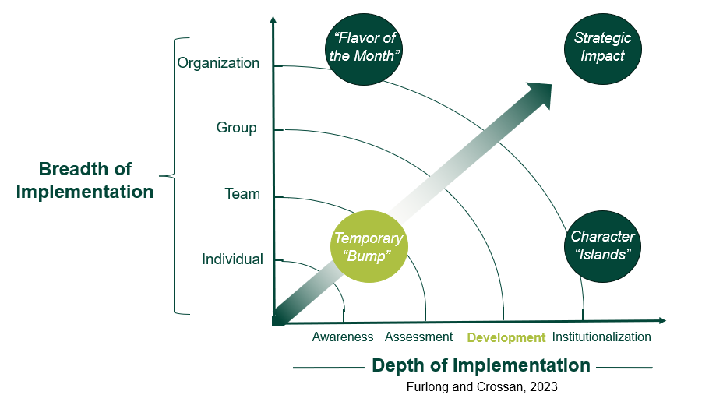
VECTEURS D'IMPACT DU CARACTÈRE DU LEADER

Slide 25
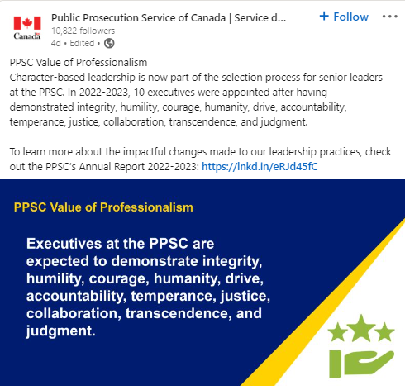
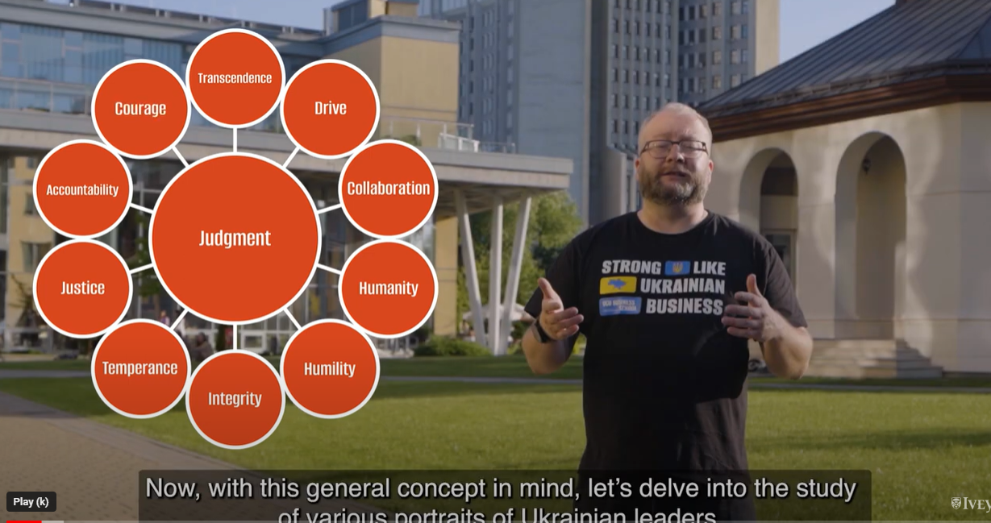
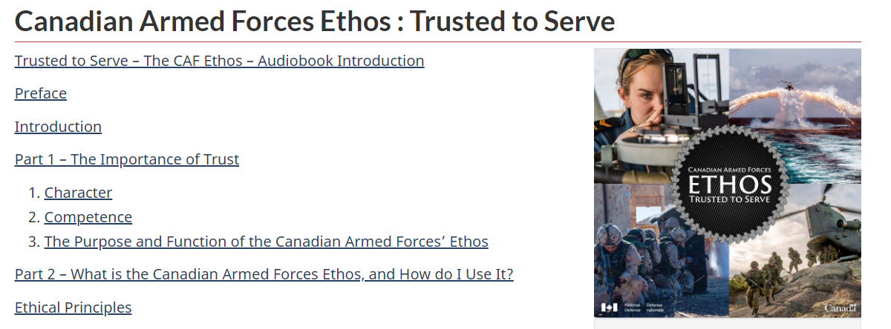
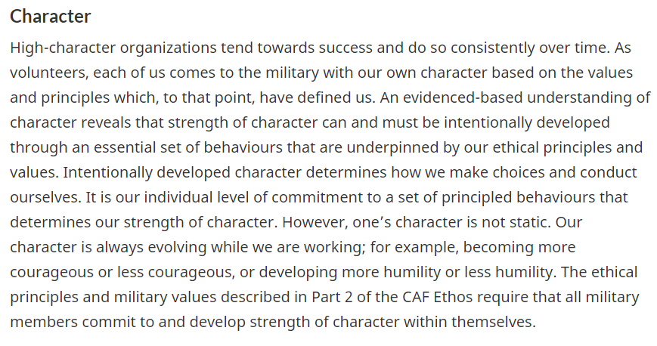
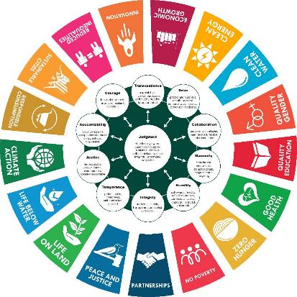

IMPACT

Slide 26
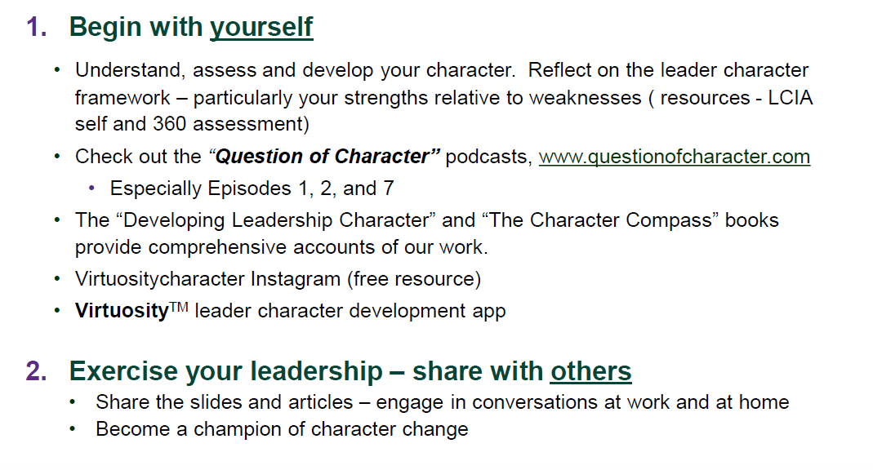
QUE PUIS-JE FAIRE ENSUITE?

Slide 27


RESSOURCES ET COORDONNÉES
Pour obtenir des articles, des vidéos et des webinaires sur le leadership et le caractère du leader, des liens vers nos médias sociaux et pour les coordonnées complètes, visitez le site : www.ivey.ca/leadership
Suivez-nous sur :
Linkedin.com/showcase/iveyleadership
@iveyleadership
leadership@ivey.ca

Slide 28
